Slide 1
Realidade Virtual
Luan Kelvin Coelho
Matheus Soares Lima
William Mello

Slide 2

Degreeus of Freedom (DOF)
DOF significa Degrees of Freedom ou graus de liberdade
3DOF e 6DOF
Comum encontrar dispositivos Standalone que simulam 3DOF
Incluem inclinação no eixo Y (Yaw), inclinação no eixo X (Pitch) e a inclinação do eixo Z (Roll)

Slide 3
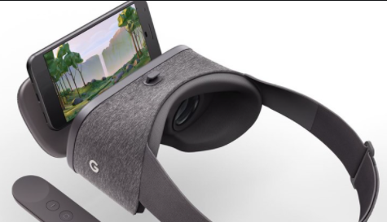
Degreeus of Freedom (DOF)
Standalones são dispositivos que realizam o processamento das imagens, capturam os movimentos e exibem o output neles mesmos, o que é o caso de smarpthones

Slide 4
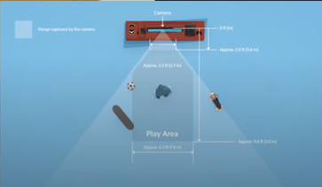
6DOF
Utiliza os 3 movimentos simples, Yaw, Pitch e Roll do 3DOF e também permite capturar movimentos frente-costa, lateral esquerda/direta e cima-baixo
Maior imersão em relação ao 3DOF, pois há uma aceitação melhor do cérebro em acreditar que está no ambiente virtual
Muito comum a utilização de um ou mais dispositivos externos para caputurar os 3 últimos graus de liberdades do 6DOF

Slide 5
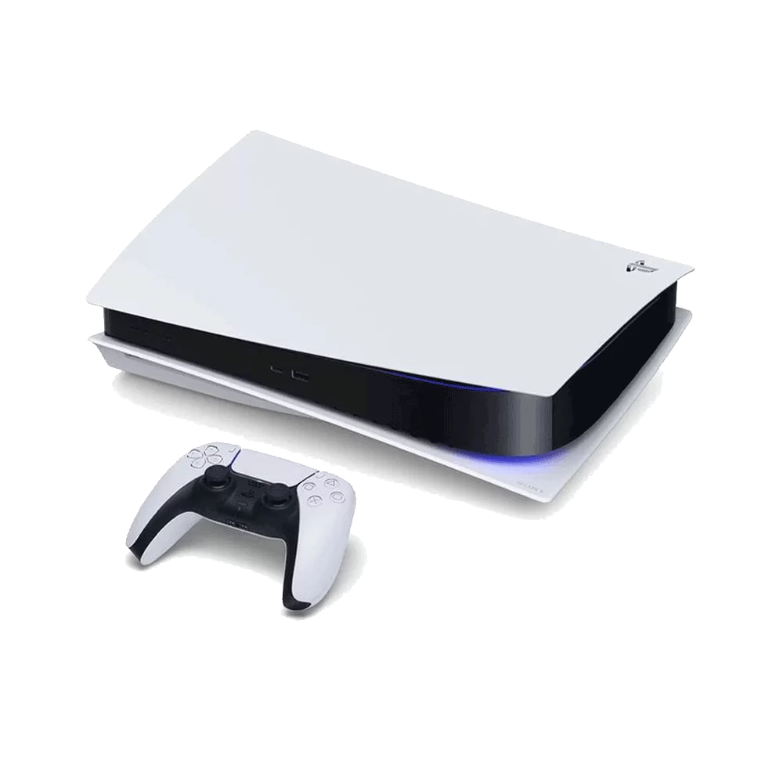
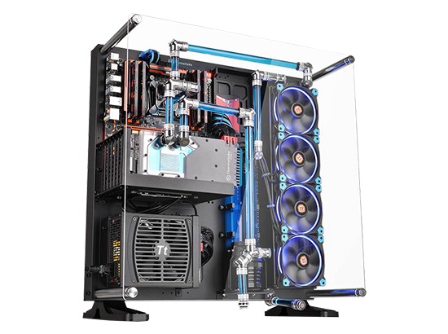

6DOF
Além de haver um ou mais dispositivos externos para a captura dos movimentos humanos mais avançados (últimos 3 graus de liberdade do 6DOF), o processamento das imagens também é externo, podendo vir de um PlaysStation, um Xbox, um computador ou algum outro dispotivo

Slide 6
Giroscópio
Giroscópio é um dispositivo que Serve para verificar a direção.
Seu funcionamento baseia-se no princípio da inércia(resistência que a matéria oferece à aceleração).
Substituiu a bússola na navegação marítima.
Na aviação, serve como piloto automático, permitindo o voo em condições de visibilidade zero.

Slide 7
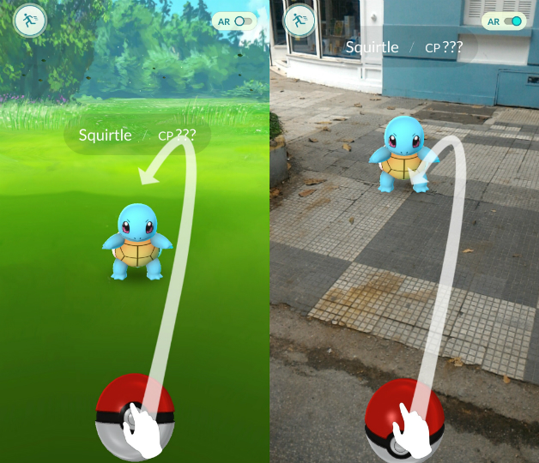
Sem Giroscópio / Com Giroscópio
03/2020

Slide 8
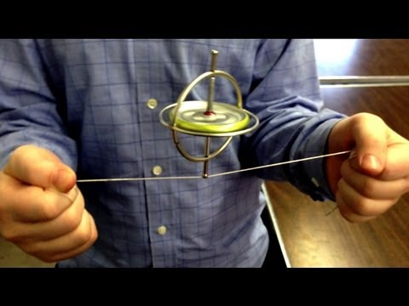
Giroscópio

Slide 9
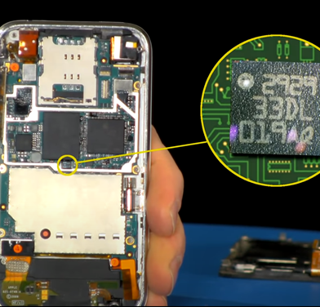
Acelerômetro
Chips utilizados em grande parte, smarpthones e tablets
Utilizado para detectar movimentos humanos
Melhora a imersão e interação dispositivo-humano

Slide 10
Funcionamento do acelerômetro
Uma pequena mola fixada ao aparelho indica qual é a medida de aceleração a cada movimento
Informa se houve ou não movimento de massa
Composto por três dessas peças
Dados emitidos por elas são comparados e, após o cruzamento das informações, é possível determinar com precisão exata de que maneira o aparelho está posicionado

Slide 11
Funcionamento do acelerômetro
Dentro de um smartphone o princípio foi adaptado e dispensa a bola e as molas
Lógica de funcionamento é a mesma

Slide 12
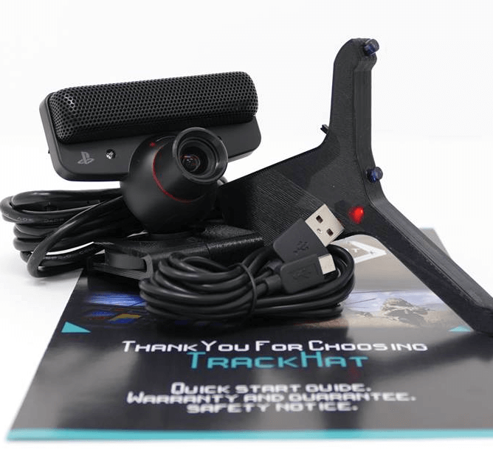
Head Tracker
Captura os movimentos do usuário por uma câmera e reproduz os movimentos no meio virtual
Tem suporte para 3DOF e 6DOF
Utilizado em jogos de simulação, para simular a experiência de olhar livremente.

Slide 14
Referências
https://www.youtube.com/watch?v=IdoPlROJQkM&ab_channel=MosoVR
https://tecnoblog.net/71310/acelerometro-notebooks/
https://youtu.be/KZVgKu6v808
https://www.tecmundo.com.br/como-funciona/23947-como-funciona-o-acelerometro-de-um-smartphone-video-.htm
https://makeagif.com/gif/yaw-pitch-roll-ZfHeuD
https://pt.wikipedia.org/wiki/Girosc%C3%B3pio
https://www.naturalpoint.com/trackir/

